Slide 1
Carte sportive du 71

Slide 2
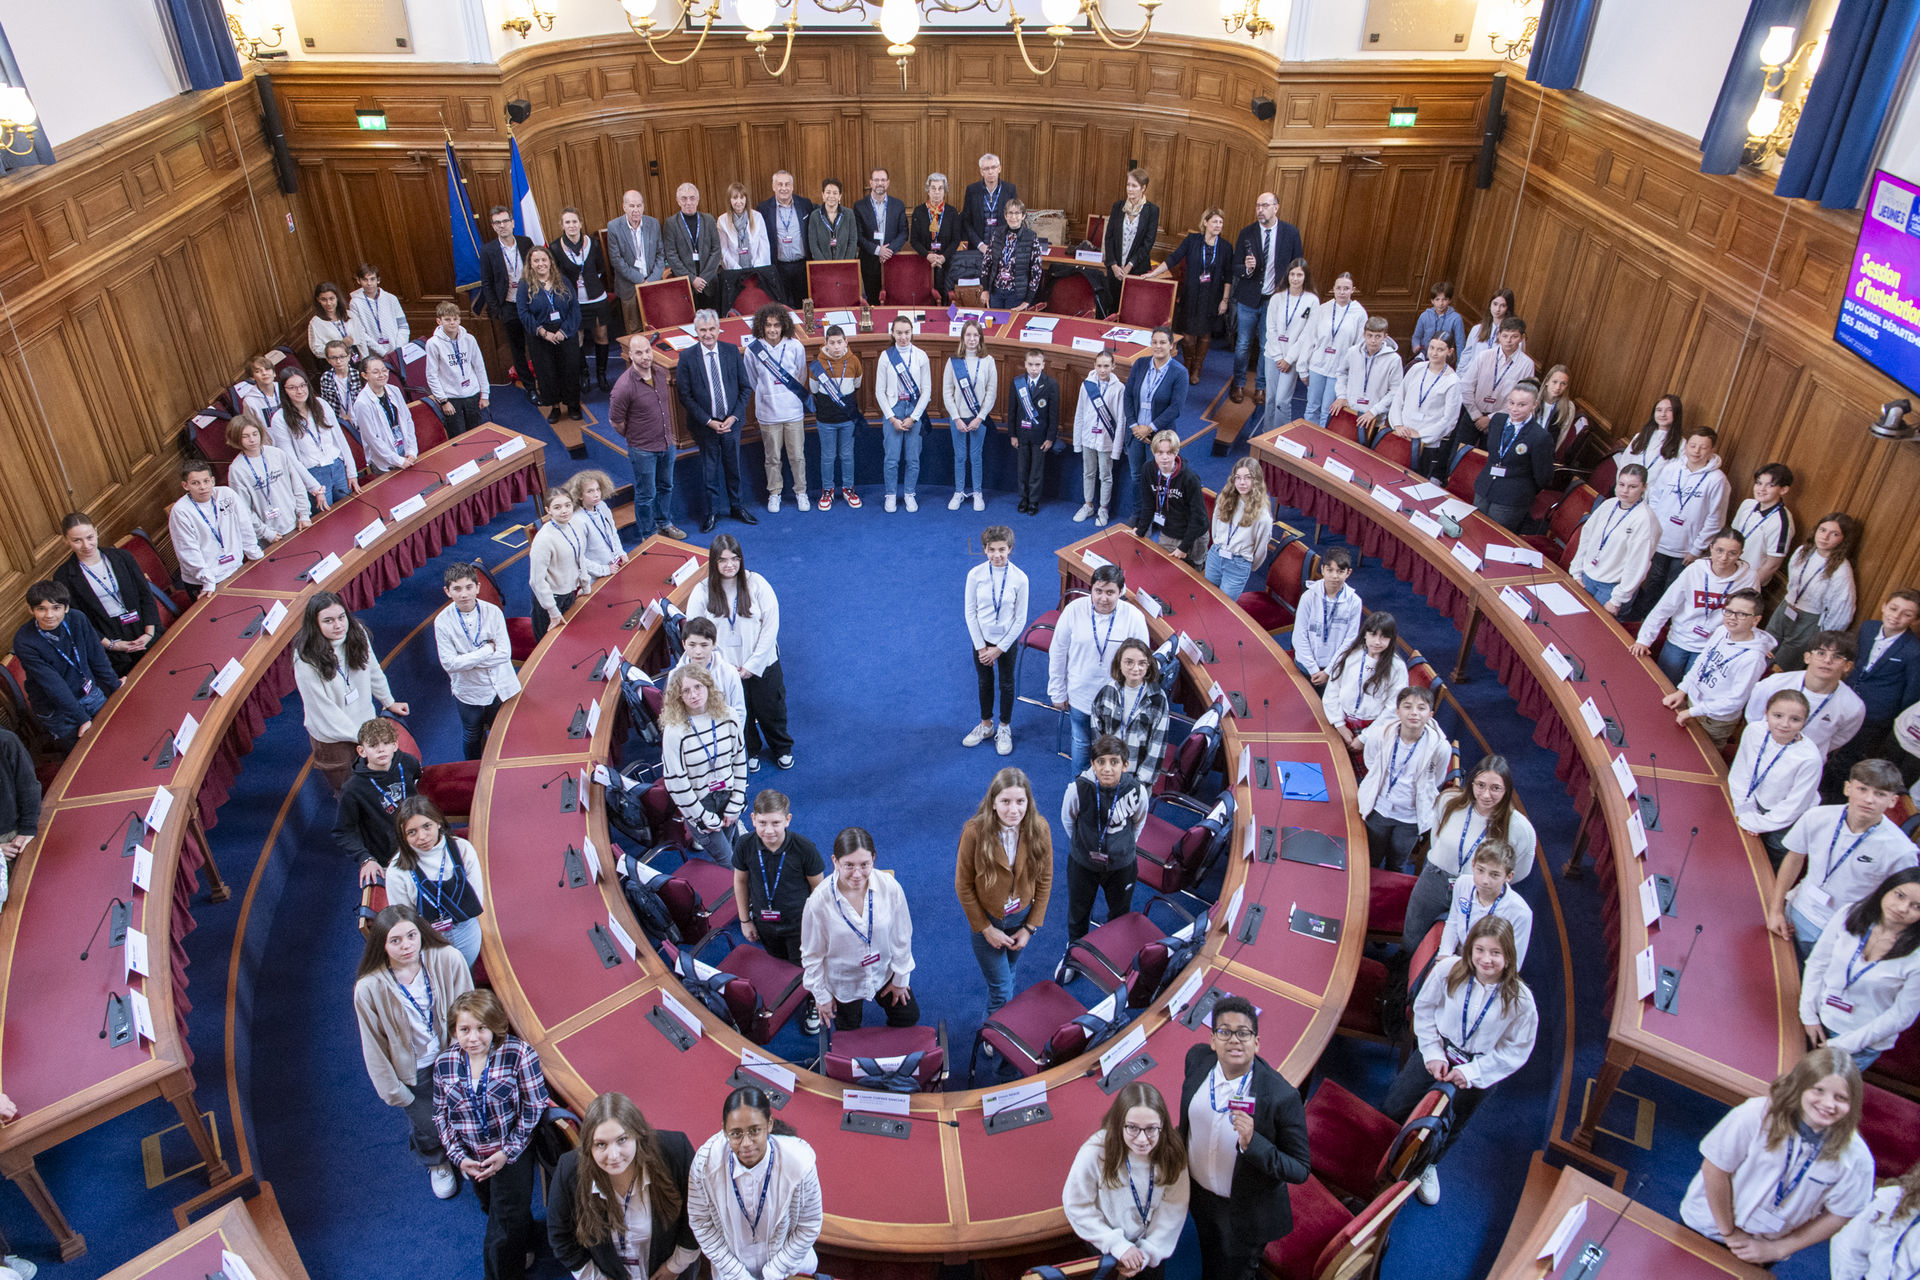
C’est quoi le CDJ71?
LE CONSEIL DÉPARTEMENTAL DES JEUNES DE SAÔNE-ET-LOIRE
est une assemblée composée d’élèves élus par leurs camarades au sein de leur collège.
Durant leurs 2 ans de mandat, les jeunes élus vont réfléchir, échanger, débattre et proposer des projets de différentes thématiques, à destination des collégiens.

Slide 3
LA CARTE SPORTIVE DU 71
Nous, jeunes élus du bassin chalonnais, avons souhaité aborder la thématique « sport et parasport » avec la création d’une carte interactive.
Cette carte, intitulée « la carte sportive du 71 », a pour objectif d’aider à trouver, en quelques clics, un club de sport et handisport, à proximité et adapté à vos besoins et envies.

Slide 4
Comment puis-je trouver un club ?
ÉTAPE N°1
Se rendre sur le site du Département
https://www.saoneetloire.fr/carte-sportive-du-71/

Slide 5
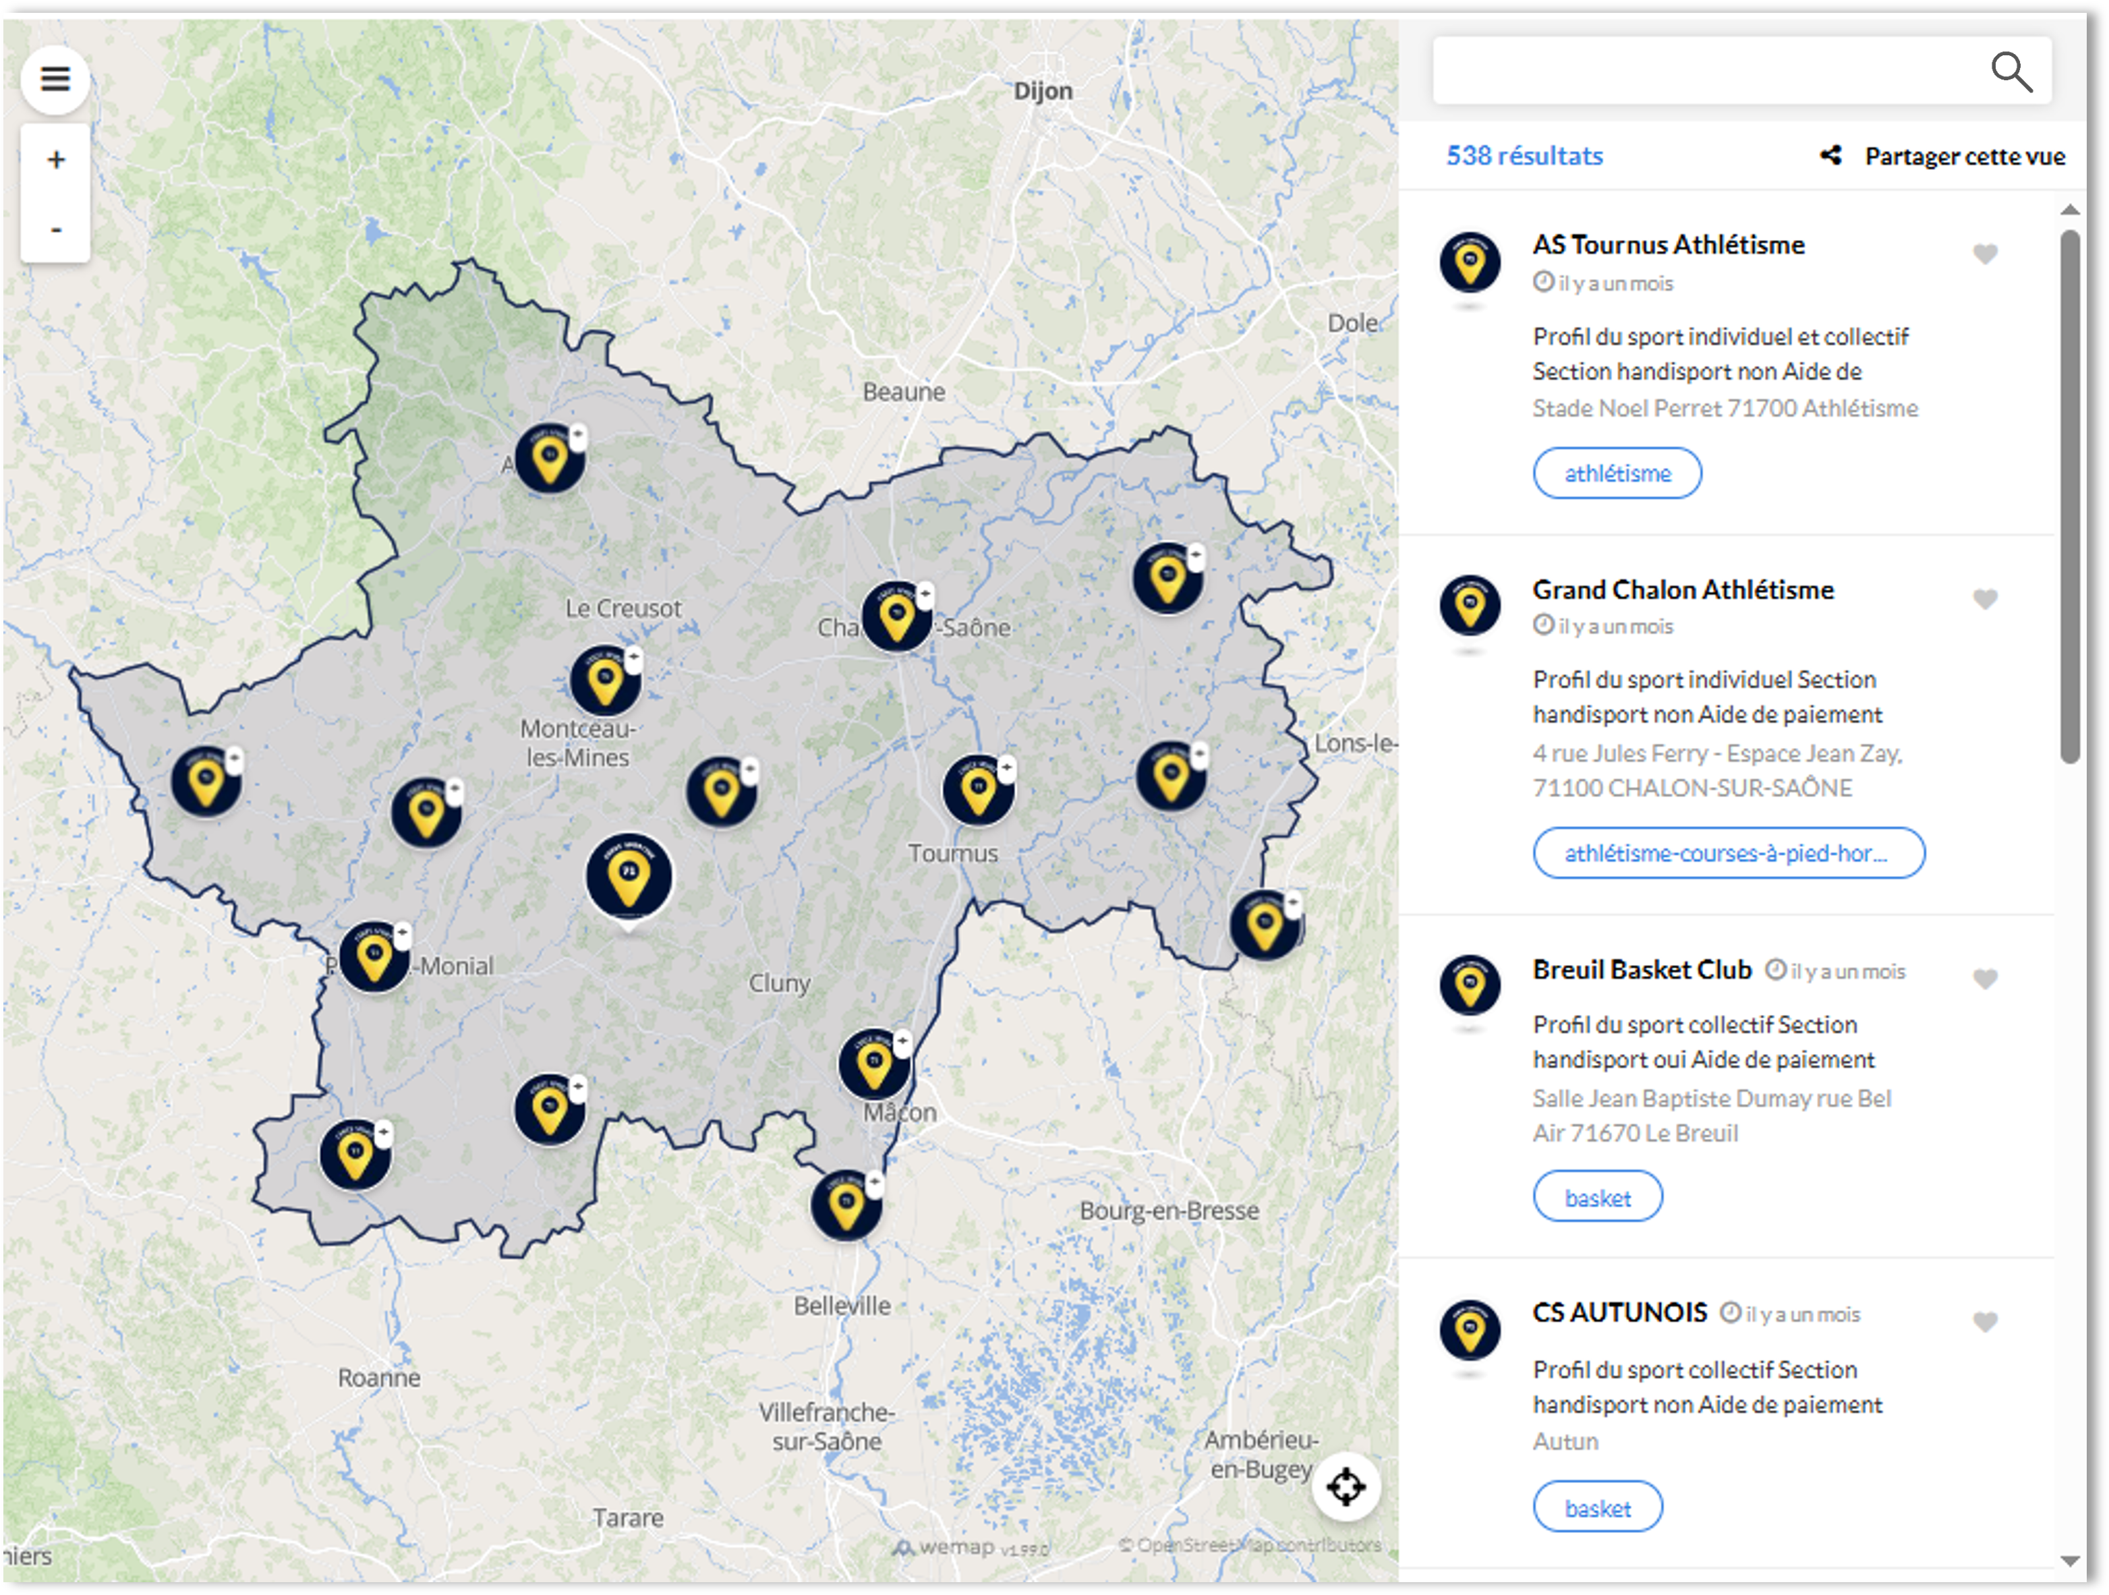
Tennis
ÉTAPE N°2
Utiliser la barre de recherche en saisissant un mot-clé :
Nom de ville
Discipline souhaitée
Nom d’un club

Slide 6
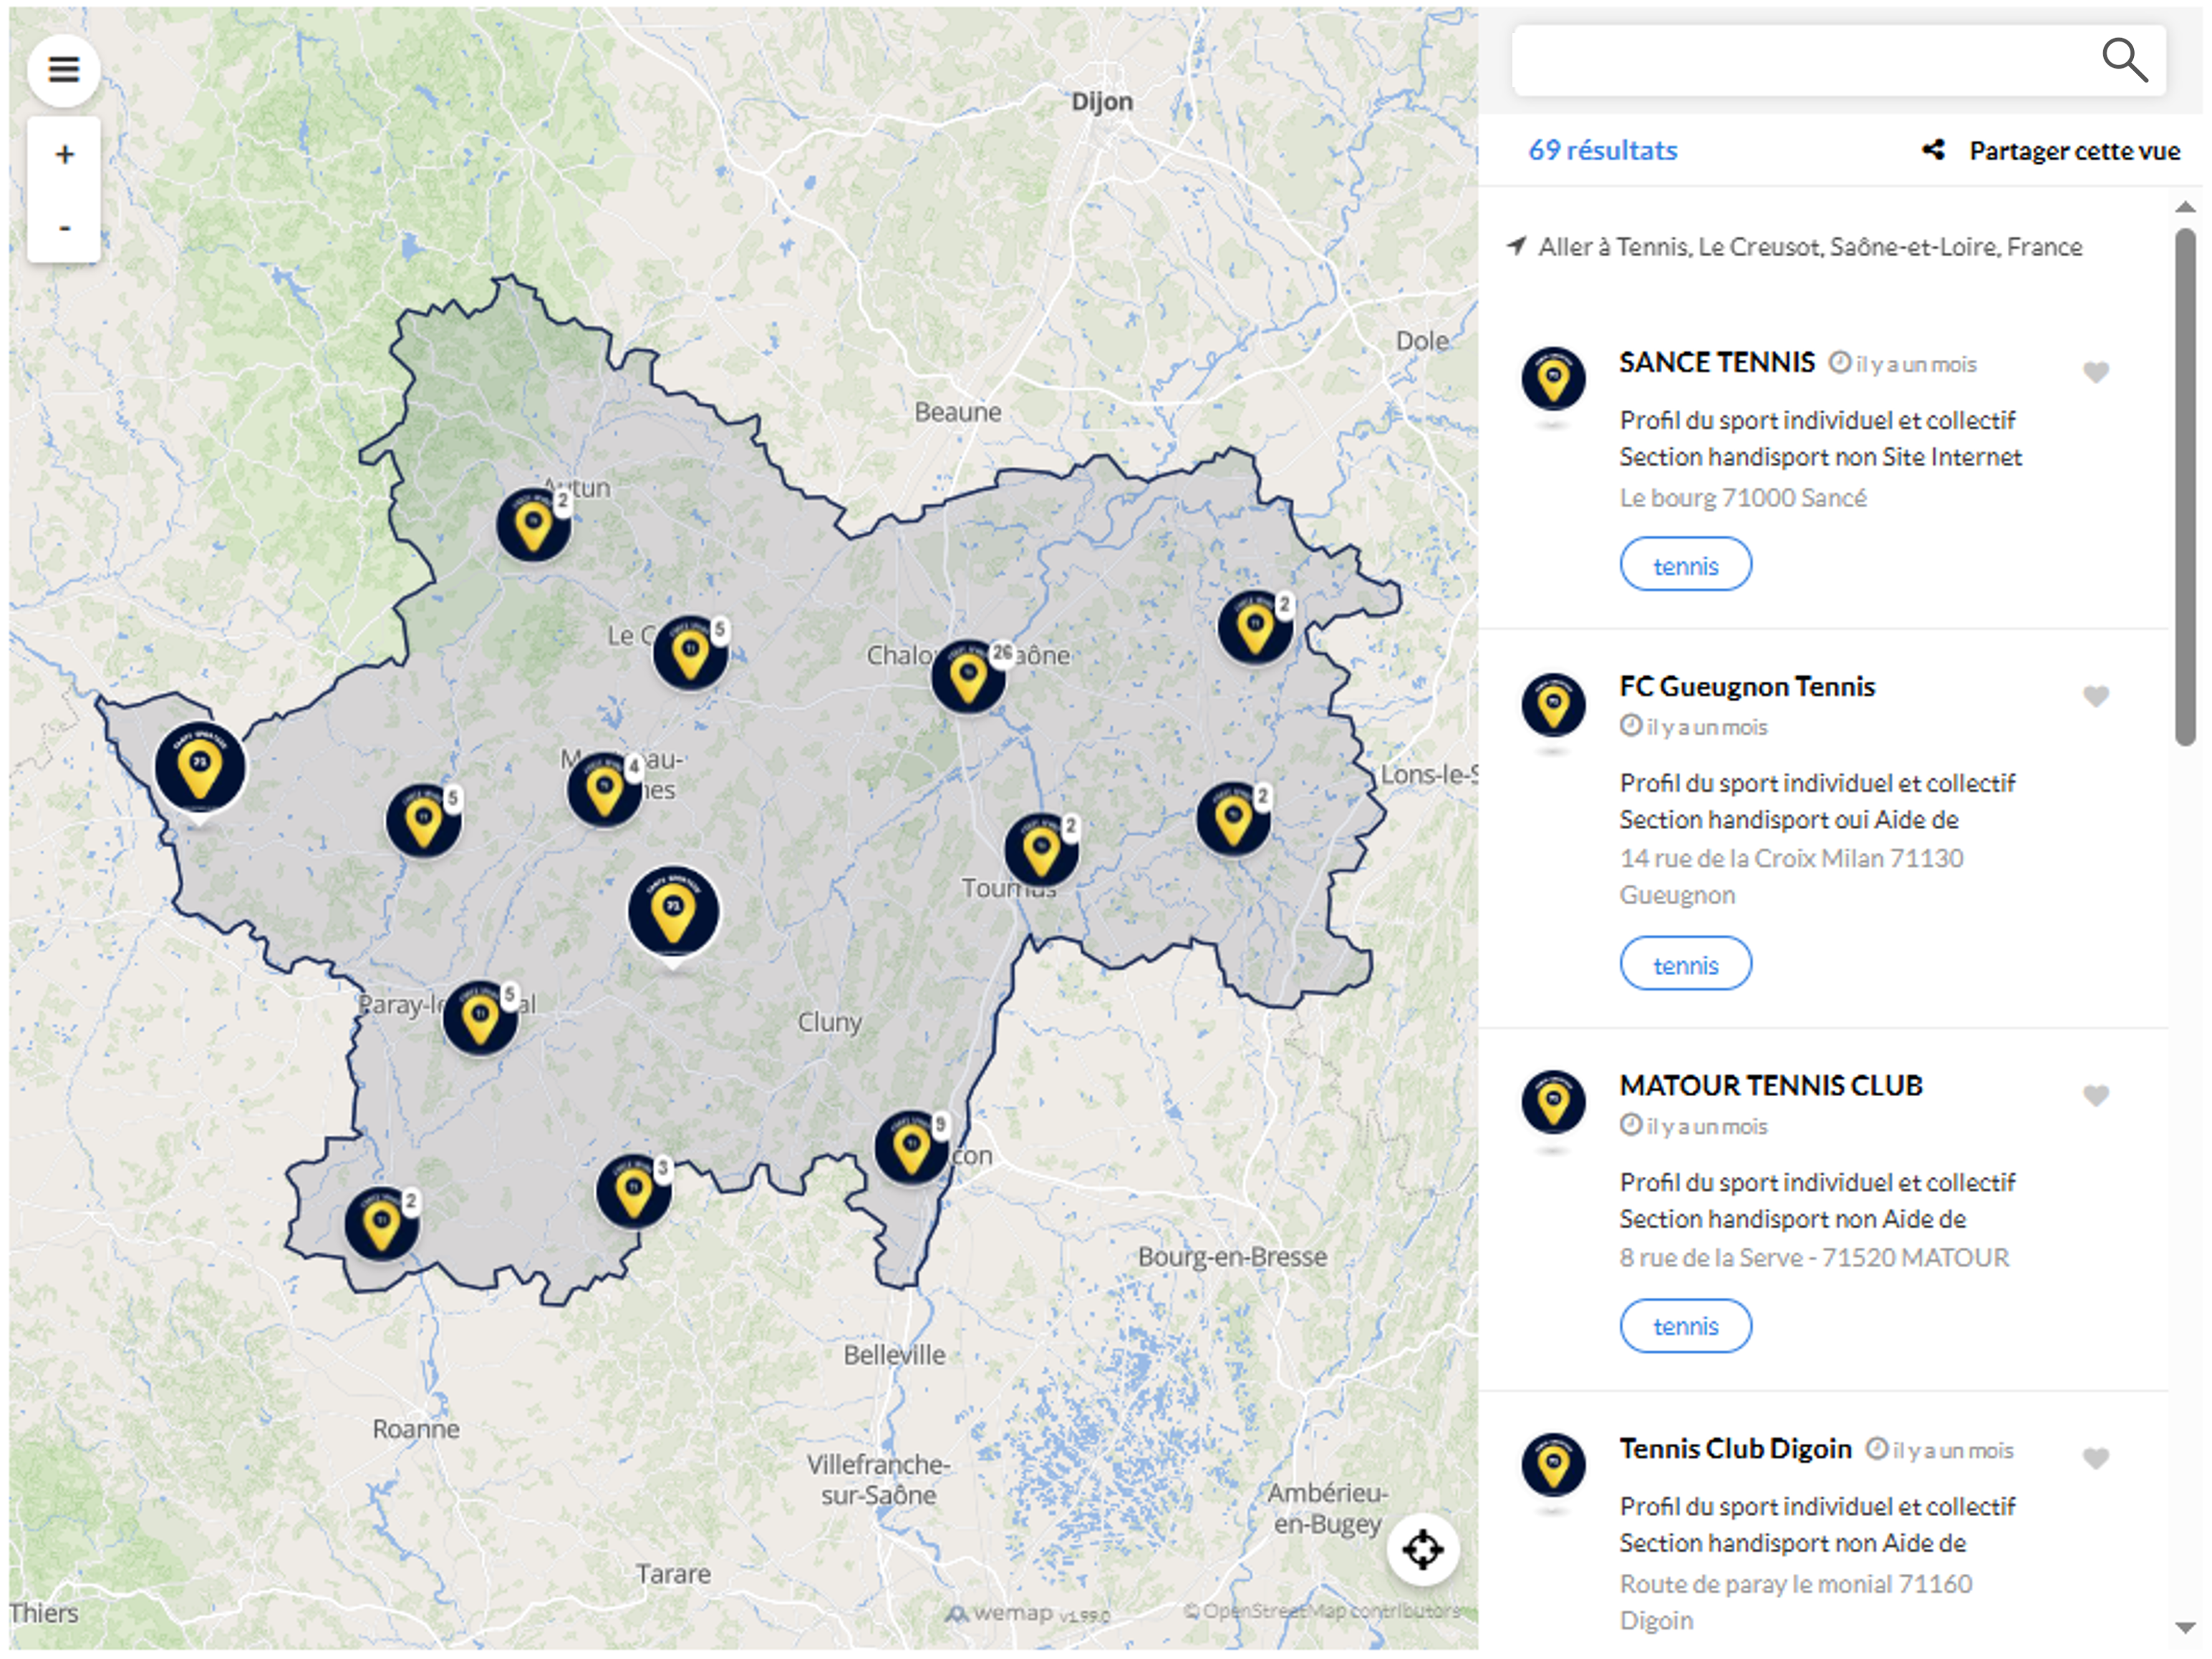
Tennis
ÉTAPE N°3
Choisir un club parmi la liste proposée.
Cliquer pour avoir plus d’informations.

Slide 7
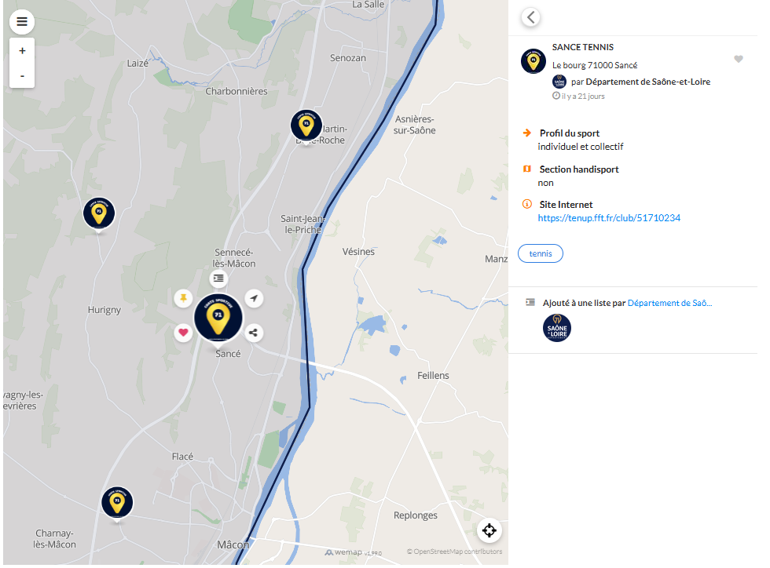
ÉTAPE N°4
Retrouver des informations sur le club.
Pour obtenir plus d’informations, se rendre sur le site ou les réseaux sociaux.

Slide 8
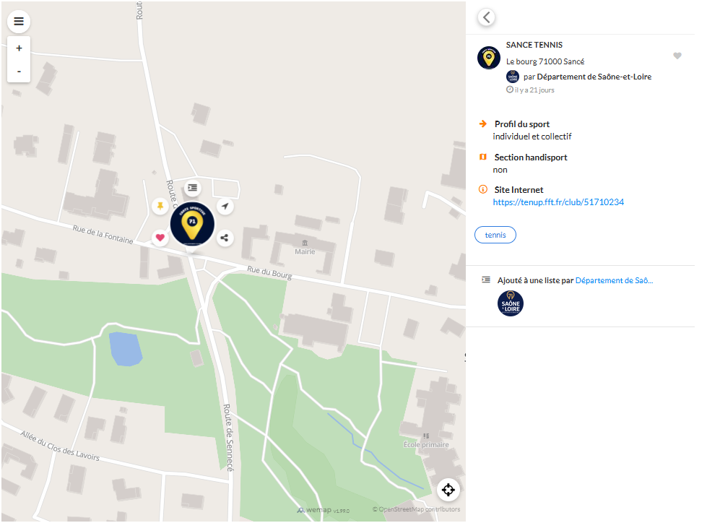
Possibilité de :
Liker
Épingler
Enregistrer dans une liste
Voir l’itinéraire
Partager

Slide 9
ALORS VAS-Y !
PRENDS SOIN DE TON CORPS,
VA FAIRE DU SPORT !

